Slide 1



SmartCON Lite 통합 상세설계 가이드
초급 풀스택 개발자를 위한 화면 UI, 기능 로직, 데이터 매핑 통합 명세
Transparency
Convenience
Flexibility
안면인식 기반의 객관적이고 투명한 출역 관리 시스템
현장 중심의 모바일 우선 설계와 직관적인 사용자 경험
다양한 건설 현장 환경에 유연하게 대응하는 아키텍처
BUILDING TRUST THROUGH TECHNOLOGY

Slide 2
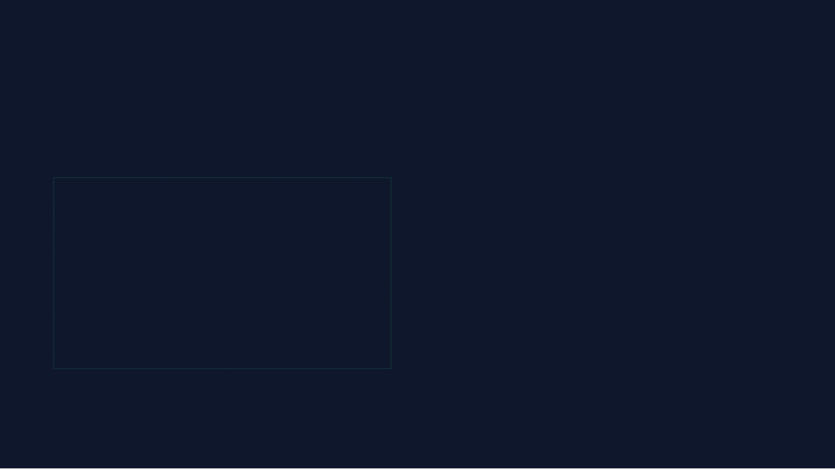


시스템 아키텍처 및 기술 스택
멀티테넌트 기반의 확장 가능한 클라우드 네이티브 아키텍처
멀티테넌트 아키텍처 (Shared DB)
통합 기술 스택 (Tech Stack)
Frontend
React 18, TypeScript, Vite, Shadcn/UI, Tailwind CSS, Zustand, TanStack Query
데이터 격리 (Isolation)
Shared Database, Shared Schema 구조에서 tenant_id 컬럼을 통한 논리적
격리 수행
Backend
Java 17, Spring Boot 3.3, MariaDB, JPA/Hibernate, Spring Security (JWT)
테넌트 식별 (Identification)
JWT 토큰 내 tenant_id를 포함하여 모든 API 요청 시 컨텍스트 자동 설정
Mobile
Capacitor 6.0 (Hybrid App), Camera/GPS/Push Native API 연동
파일 격리 (Storage)
AWS S3 경로에 tenant_id를 포함하여 물리적 파일 접근 경로 분리
Infra/External
Docker, AWS S3, Redis, FaceNet (AI), Kakao/Naver OAuth2, SMS Gateway
보안 필터 (Security)
Hibernate Filter를 활용하여 모든 쿼리에 tenant_id 조건 자동 추가

Slide 3






























사용자 역할 및 권한 매트릭스 (RBAC)
5단계 계층적 역할 모델을 통한 정교한 접근 제어 및 데이터 격리
슈퍼관리자
본사관리자
현장관리자
노무팀장
일반노무자
시스템 전체 운영, 테넌트 및 구독 승인
전사 현장 관리, 정산 및 전사 통계
현장 출역 승인, 노무자 단가 관리
팀원 관리, 작업일보 작성
안면 등록, 전자계약 서명
주요 기능 권한
슈퍼
본사
현장
팀장
노무자
테넌트(회사) 및 구독 관리
현장(프로젝트) 생성 및 배정
출역 승인 및 단가 수정
작업일보 작성 및 팀 관리
안면 등록 및 계약 서명

Slide 4

통합 로그인 및 온보딩 프로세스
사용자 유형별 맞춤형 인증 및 CI 기반 고유 식별 체계
1
로그인 유형 선택
개인사용자(소셜 로그인)와 관리자(사업자번호) 탭 분리 UI 제공. 초기값은 '개인사용자' 탭 활성화.

2
소셜 인증 및 CI 연계
카카오/네이버 OAuth2 성공 후, 휴대폰 본인인증을 통해 고유 CI값을 생성하여 계정 정보와 매핑.

3
역할 및 현장 선택
사용자에게 부여된 다중 역할 및 소속 현장 목록을 조회하여 선택 인터페이스 노출.

개발자 구현 포인트
4
대시보드 진입
Auth Store
: accessToken, role, tenantId, siteId를 Zustand로 관리
선택된 역할과 현장 ID를 전역 상태에 저장하고, 해당 권한에 맞춰 라우팅.
CI 인증
: 신규 사용자 여부(isNewUser) 판단 후 인증 모달 트리거
Route Guard
: 역할별 접근 가능 페이지를 HOC로 보호
API
: TanStack Query를 사용하여 현장 목록 캐싱 및 자동 갱신

Slide 5







[본사관리자] 프로젝트 및 현장 관리
전사 현장 개설 및 관리자 배정을 위한 핵심 비즈니스 로직 명세
신규 프로젝트 등록 프로세스
현장명, 공사기간(DateRange), 현장소장 정보를 입력받아 테넌트 하위 현장을 생성합니다.
POST /api/v1/sites (Payload: siteName, startDate, endDate, managerId)
현장관리자 초대 및 권한 배정
휴대폰 번호를 통해 초대 링크를 발송하며, 수락 시 해당 현장의 SITE_ADMIN 권한을 자동 부여합니다.
POST /api/v1/invitations/site (Payload: phone, siteId, role: SITE_ADMIN)
전사 통합 대시보드 연동
진행 중인 모든 현장의 실시간 출역 인원 및 미서명 계약 건수를 집계하여 시각화합니다.
GET /api/v1/hq/dashboard/stats (Response: activeSites, totalWorkers, unsignedContracts)
구현 체크리스트
공사기간 유효성 검사 (시작일 < 종료일)
현장명 중복 방지 로직 (테넌트 내 유일성)
초대 링크 만료 시간 설정 (기본 24시간)
대시보드 데이터 캐싱 (Redis 활용 권장)

Slide 6




[현장관리자] 신규 출역자 승인 및 단말기 연동
노무자 승인 즉시 안면인식 단말기(FaceNet)와 실시간 데이터 동기화 수행
승인 및 연동 구현 로직
1. 승인 대기 리스트 조회
GET /api/v1/sites/{siteId}/new-workers 호출. 소속 팀, 공종, 연락처 정보를 테이블에 바인딩합니다.
2. 노무 단가 확정 및 수정
Input(number) 필드를 통해 단가 수정 가능. 초기값은 공종별 표준 단가로 세팅하며, 수정 시 유효성 검사를 수행합니다.
3. 승인 처리 및 단말기 Push
PATCH /api/v1/attendance/approve 호출. 성공 시 백엔드에서 FaceNet 단말기로 사용자 식별 정보를 자동 전송합니다.
4. 실시간 동기화 확인
단말기 수신 성공 응답 확인 후, 노무자에게 "현장 출입 가능" 알림톡(SMS)을 자동으로 발송합니다.
* API 응답 성공 시 invalidateQueries(['new-workers'])를 호출하여 UI를 즉시 갱신해야 합니다.

Slide 7



[현장관리자] 실시간 출역 현황 및 수정 로직
안면인식 로그 기반의 실시간 모니터링 및 데이터 무결성 보장을 위한 수정 프로세스
출역 데이터 관리 명세
실시간 로그 조회 (Polling/SSE)
현장별 실시간 태깅 데이터를 조회합니다. 상태값(정상/지각/결근)을 자동 판정하여 표시합니다.
GET /api/v1/sites/{siteId}/attendance/logs
수동 시간 수정 및 보정
단말기 미인식 또는 특이사항 발생 시 관리자가 출퇴근 시간을 수동으로 수정합니다. TimePicker UI를 제공합니다.
PUT /api/v1/attendance/{id} (Payload: checkIn, checkOut, reason)
구현 시 유효성 검사 (Validation)
출근 시간은 현재 시간보다 미래일 수 없음
퇴근 시간은 출근 시간보다 빨라야 함
수정 이력 관리 (Audit Trail)
수정 시 '수정 사유' 입력은 필수(Required)
모든 수정 사항은 별도의 History 테이블에 기록되어야 하며, 수정 전/후 데이터와 수정자 정보를 보관합니다.
수정 권한은 해당 현장 관리자(SITE_ADMIN) 이상만 허용

Slide 8




[노무팀장] 팀 관리 및 작업일보 작성
팀원 배치 최적화 및 외부 API 연동을 통한 작업일보 작성 자동화 프로세스
팀원 배치 및 관리 로직
작업일보 자동화 명세
Drag & Drop 팀원 배치 UI
날씨 API 자동 연동
미배정 노무자 리스트에서 특정 팀으로 드래그하여 배치하는 인터페이스를 구현합니다. (React-beautiful-dnd 활용 권장)
OpenWeatherMap API를 연동하여 현장 위치 기반의 기온, 습도, 강수 여부를 일보에 자동 기입합니다.
PATCH /api/v1/teams/{teamId}/members
GET /api/v1/external/weather?siteId={id}
팀원별 스킬 및 숙련도 매칭
공수 및 노무비 자동 집계
노무자의 공종 및 숙련도 데이터를 기반으로 해당 작업에 적합한 인원을 추천하는 필터링 로직을 적용합니다.
당일 출역한 팀원들의 공수를 합산하여 총 노무비를 자동 계산합니다. (기본공수 + 연장공수 반영)
제출 및 승인 워크플로우
실시간 투입 현황 모니터링
일보 제출 시 현장관리자에게 푸시 알림을 발송하며, 승인 전까지는 수정 가능한 상태를 유지합니다.
팀별 현재 투입 인원과 목표 인원을 대비하여 시각화하고, 부족 인원 발생 시 즉시 알림을 생성합니다.
POST /api/v1/daily-reports
개발 팁: 작업일보 작성 시 사진 첨부 기능은 AWS S3 Pre-signed URL을 사용하여 클라이언트에서 직접 업로드하도록 구현하여 서버 부하를 최소화합니다.

Slide 9



[일반노무자] 안면인식 데이터 등록 (FaceNet)
모바일 카메라 연동을 통한 고유 안면 특징점 추출 및 보안 저장 프로세스
클라이언트 구현 (Frontend)
서버 로직 및 AI 연동 (Backend)
1. 카메라 스트림 연동
1. FaceNet 임베딩 추출
navigator.mediaDevices.getUserMedia를 사용하여 실시간 카메라 프리뷰를 원형 마스크 UI에 노출합니다.
전송된 이미지에서 FaceNet 모델을 통해 512차원의 고유 벡터(Embedding)를 추출합니다.
2. 프레임 캡처 및 전처리
2. 벡터 데이터 보안 저장
Canvas API를 활용해 640x480 해상도로 캡처 후, 밝기 및 얼굴 위치를 클라이언트에서 1차 검증합니다.
추출된 벡터는 DB의 face_embedding 컬럼에 저장하며, 원본 이미지는 S3의 격리된 경로에 보관합니다.
3. 서버 전송 (Multipart)
3. 단말기 동기화 트리거
캡처된 이미지를 Blob 형태로 변환하여 서버로 전송합니다.
등록 완료 시, 해당 노무자가 소속된 현장의 모든 안면인식 단말기로 데이터를 즉시 동기화합니다.
POST /api/v1/users/face Content-Type: multipart/form-data
품질 검사 기준 (Quality Check)
얼굴 영역이 전체 이미지의 30% 이상 차지
정면 응시 및 눈/코/입 가려짐 없음 확인
적정 조도 확보 (너무 어둡거나 밝지 않음)

Slide 10



[일반노무자] 전자계약 및 서명 프로세스
Canvas 기반 서명 패드 구현 및 법적 효력 확보를 위한 PDF 합성 로직 명세
프론트엔드 구현 (Canvas)
백엔드 로직 (PDF Synthesis)
HTML5 Canvas 서명 패드
PDF 템플릿 매핑 및 합성
터치 및 마우스 이벤트를 감지하여 실시간 서명 궤적을 렌더링합니다. (Signature Pad 라이브러리 활용 권장)
기존 근로계약서 PDF 템플릿의 특정 좌표에 전송받은 서명 이미지를 오버레이 합성합니다.
위변조 방지 타임스탬프
이미지 추출 및 전송
합성된 PDF 파일의 메타데이터에 생성 일시 및 사용자 고유 식별자(CI)를 포함하여 무결성을 보장합니다.
서명 완료 시 canvas.toDataURL('image/png')를 통해 Base64 데이터를 추출하여 서버로 전송합니다.
S3 저장 및 접근 제어
POST /api/v1/contracts/{id}/sign
완성된 계약서는 S3의 비공개 버킷에 저장하며, 조회 시에는 Pre-signed URL을 통해 한시적 접근 권한을 부여합니다.
서명 유효성 검사
최소 픽셀 수 또는 획(Stroke) 수를 체크하여 빈 서명이 제출되지 않도록 클라이언트에서 1차 차단합니다.
보안 유의사항: 서명 데이터는 민감 정보이므로 전송 시 반드시 HTTPS 암호화 채널을 사용하며, 서버 로그에 Base64 원본 데이터가 남지 않도록 처리해야 합니다.

Slide 11




데이터 보안 및 성능 최적화 가이드
신뢰할 수 있는 시스템 운영을 위한 보안 아키텍처 및 프론트엔드 성능 전략
데이터 보안 및 개인정보 보호
프론트엔드 성능 최적화
개인정보 암호화 (AES-256)
TanStack Query 캐싱 전략
주민번호, 연락처 등 민감 정보는 DB 저장 시 AES-256 알고리즘으로 암호화하며, 암호화 키는 AWS KMS를 통해 관리합니다.
서버 데이터에 대한 staleTime 및 cacheTime을 최적화하여 불필요한 API 호출을 최소화하고 사용자 경험을 개선합니다.
UI 데이터 마스킹 처리
코드 분할 및 지연 로딩
화면 노출 시 이름(홍*동), 연락처(010-****-1234) 등은 권한에 따라 마스킹 처리하여 노출합니다.
React.lazy와 Suspense를 사용하여 페이지별 번들을 분리하고, 초기 로딩 속도를 획기적으로 단축합니다.
XSS 및 CSRF 방어
Vite / React.lazy
Spring Security를 활용하여 모든 요청에 대한 CSRF 토큰 검증을 수행하고, 프론트엔드에서는 입력값에 대한 Sanitization을 적용합니다.
이미지 및 에셋 최적화
WebP 포맷 사용 및 이미지 지연 로딩(Lazy Loading)을 적용하며, 아이콘은 SVG Sprite 방식을 사용하여 HTTP 요청을 줄입니다.
Spring Security / DOMPurify
보안 가이드: 모든 API 응답에서 불필요한 필드는 제외(DTO 활용)하고, 에러 메시지에 시스템 내부 정보가 노출되지 않도록 전역 예외 처리를 구현하십시오.

Slide 12






개발 마일스톤 및 구현 체크리스트
4주 집중 개발 일정 및 성공적인 프로젝트 완료를 위한 최종 품질 검증 가이드
4주 집중 개발 마일스톤
최종 구현 체크리스트
1주차: 인프라 및 인증 체계 구축
기능 무결성 (Functional Integrity)
멀티테넌트 DB 설계, OAuth2 소셜 로그인 및 CI 본인인증 연동 완료
역할별(RBAC) 접근 권한이 정확히 분리되어 있으며, 핵심 워크플로우가 예외 없이 동작하는가?
2주차: 핵심 비즈니스 도메인 구현
테넌트/현장 관리, 노무자 등록 및 안면 데이터(FaceNet) 연동 로직 완성
데이터 보안 (Data Security)
민감 정보(주민번호 등)가 암호화되어 저장되며, UI상에서 적절히 마스킹 처리되었는가?
3주차: 모바일 기능 및 전자계약
하이브리드 앱 카메라/GPS 연동, Canvas 기반 전자서명 및 PDF 합성 구현
성능 및 최적화 (Performance)
4주차: 통합 QA 및 안정화
Lighthouse 기준 성능 점수 80점 이상이며, API 응답 속도가 500ms 이내로 유지되는가?
전체 시나리오 테스트, 성능 최적화(캐싱/지연로딩) 및 운영 환경 배포
사용자 경험 (UX/UI)
디자인 가이드를 준수하며, 모바일 환경에서 터치 인터페이스가 직관적으로 동작하는가?
"이 상세설계 가이드를 바탕으로 SmartCON Lite의 성공적인 구현과 안정적인 운영을 기대합니다."

